Slide 1
알튜비튜
최단 경로
간선에 가중치가 있는 그래프가 주어질 때, 정점 사이의 최단 경로를 구하는 알고리즘입니다.
대표적으로 다익스트라, 플로이드-워셜, 벨만-포드 알고리즘이 있습니다.
코딩테스트에 자주 나오진 않지만 한 번 나오면 난이도 있는 문제로 나오곤 해요.

Slide 2
지난 시간에 이런 얘기를 했었어요
두 정점 사이의 최단 거리를 구할 땐 BFS

Slide 3
지난 시간에 이런 얘기를 했었어요
2
1
1
4
1
1
1
1
1
5
1
3
사실은 가중치가 1인 그래프의 최단 경로를 구한 것과 같음

Slide 4
지난 시간에 이런 얘기를 했었어요
2
1
1
4
1
1
1
1
1
5
1
3
사실은 가중치가 1인 그래프의 최단 경로를 구한 것과 같음
가중치가 다양하다면?

Slide 5
최단 경로
Shortest Path
그래프에서 정점 사이의 최단 경로를 구하는 알고리즘
Single-Source (SSP) : 하나의 시작점에 대한 모든 정점까지의 최단 경로
Single-Destination : 모든 정점으로부터 하나의 도착점까지의 최단 경로. SSP를 뒤집어서 구현
Single-Pair : 특정 정점 2개 사이의 최단 경로. SSP의 sub-problem
All-Pairs (ASP) : 가능한 모든 정점 2개의 조합에 대한 최단 경로
SSP : 다익스트라, 벨만-포드
ASP : 플로이드-워셜

Slide 6
다익스트라
Dijkstra
하나의 시작점에서 모든 정점까지의 최단 경로를 구하는 SSP 알고리즘
시작 정점으로부터 가장 가까운 정점부터 탐색하는 그리디적 접근
가중치가 음수인 간선이 있다면, 경우에 따라 무한 루프에 빠질 수 있음
정점의 수를 V, 간선의 수를 E라고 할 때, 시간 복잡도는 O(VlogV + ElogV)

Slide 7
다익스트라
2
2
5
start
1
4
4
3
1
6
5
3
1 | 2 | 3 | 4 | 5
0 | INF | INF | INF | INF

Slide 8
다익스트라
2
2
5
start
1
4
4
3
1
6
5
3
1 | 2 | 3 | 4 | 5
0 | 2 | 3 | INF | INF

Slide 9
다익스트라
2
2
5
start
1
4
4
3
1
6
5
3
1 | 2 | 3 | 4 | 5
0 | 2 | 3 | 7 | INF
3 < 6

Slide 10
다익스트라
2
2
5
start
1
4
4
3
1
6
5
3
1 | 2 | 3 | 4 | 5
0 | 2 | 3 | 7 | INF
7 < 9

Slide 11
다익스트라
2
2
5
start
1
4
4
3
1
6
5
3
1 | 2 | 3 | 4 | 5
0 | 2 | 3 | 7 | INF
더 이상 탐색할 수 있는 정점 없음

Slide 12
정말 그리디가 가능할까?
2
6
4
1
3
3
1->3 간선을 먼저 선택하고 3->2 간선을 선택해 1->3->2로 갔는데
알고보니 1->2로 바로 가는게 최단 경로라면?

Slide 13
정말 그리디가 가능할까?
2
6
4
1
3
3
1->3 간선을 먼저 선택했더라도 3->2 간선 하나를 고려하는게 아니라 1부터의 거리를 고려하는 것!
그러므로 3->2를 통해 1->3->2를 가기 전 1->2 간선을 먼저 고려하게 될 것
cf) 시작점으로부터의 거리가 아니라 간선 자체의 가중치만 고려하는 것은 Prim 알고리즘

Slide 14
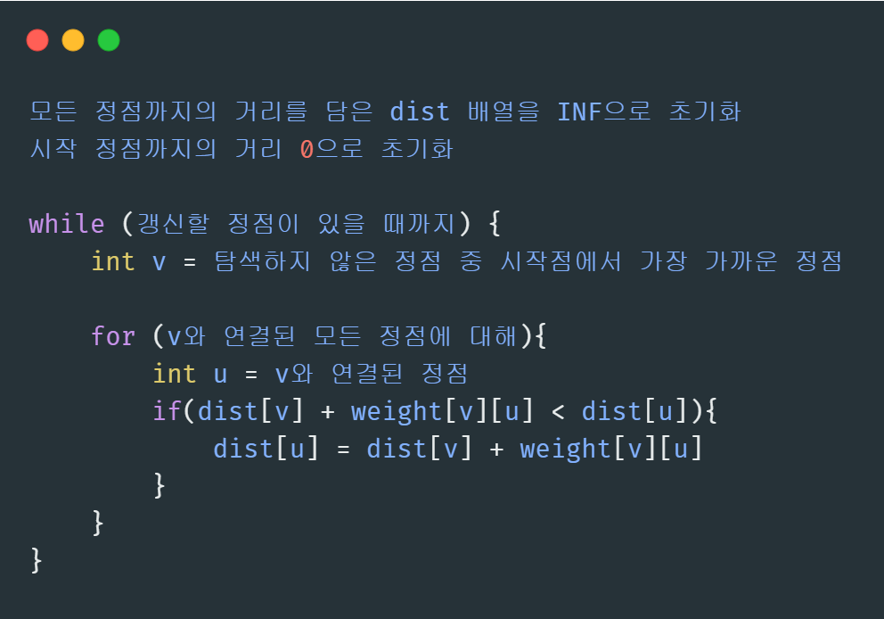
의사 코드
현재 가장 가까운 정점을
정점의 수만큼(V) 찾아야 함
간선의 수만큼(E)
dist를 갱신하게 됨

Slide 15
갱신 정보는 어떤 자료구조에?
모든 정점에 대하여 => O(V)
*
최소 값인 정점을 찾는 시간
1) 배열일 경우 => O(V)
2) 우선 순위 큐일 경우 => O(logV)
+
업데이트할 때 모든 간선 확인 O(E)
배열
O(V*V+ E) = O(V^2)
우선순위 큐
O(V*logV + E)

Slide 16

기본 문제
1753번 : 최단경로 – Gold 5
문제
방향 그래프에서 주어진 시작점에 대한 다른 모든 정점으로의 최단 경로를 출력
제한 사항
정점의 개수 V는 1 <= V <= 20,000
간선의 개수 E는 1 <= E <= 300,000
간선의 가중치 w는 1 <= w <= 10
*인접 행렬로 구현할 때 필요한 공간은 20,000 * 20,000 = 4억 -> 불가능!
*V와 E가 최대일 때 각 정점의 간선은 최대 15개로 적다! -> 인접 리스트로 구현

Slide 17
예제
예제 입력 1
예제 출력 1
5 6 1 5 1 1 1 2 2 1 3 3 2 3 4 2 4 5 3 4 6
0 2 3 7 INF

Slide 18
플로이드-워셜
Floyd-Warshall
가능한 모든 정점 2개의 조합에 대한 최단 경로를 구하는 ASP 알고리즘
두 정점 사이의 최단 경로에 포함될 수 있는 모든 정점의 경우를 고려하는 dp 접근
정점의 수를 V, 간선의 수를 E라고 할 때, 시간 복잡도는 O(V³)
V = 128, E = 8,000일 때
다익스트라 V번 수행 : 128*(128*log(128) + 8,000*log(128)) = 7,282,688
플로이드-워셜 : 128*128*128 = 2,097,152
=> 모든 정점 사이의 최단 경로를 구할 땐 플로이드-워셜이 더 효율적이다!

Slide 19
플로이드-워셜
4
 | v1 | v2 | v3
v1 | 0 | 4 | 11
v2 | 6 | 0 | 2
v3 | 3 | INF | 0
1
2
6
11
3
2
3
각 정점을 중간 정점으로 해당 정점을 지나는 모든 경로에 대한 값을 계산

Slide 20
플로이드-워셜
중간 정점 1
4
1
2
 | v1 | v2 | v3
v1 | 0 | 4 | 11
v2 | 6 | 0 | 2
v3 | 3 | 7 | 0
6
11
3
2
3
17 < 2 (x)
2 → 1 → 3 : 6 + 11 = 17
3 → 1 → 2 : 3 + 4 = 7
7 < INF

Slide 21
플로이드-워셜
중간 정점 2
4
1
2
 | v1 | v2 | v3
v1 | 0 | 4 | 6
v2 | 6 | 0 | 2
v3 | 3 | 7 | 0
6
11
6 < 11
3
2
3
1 → 2 → 3 : 4 + 2 = 6
3 → 2 → 1 : 7 + 6 = 13
13 < 3 (x)

Slide 22
플로이드-워셜
중간 정점 3
4
1
2
 | v1 | v2 | v3
v1 | 0 | 4 | 6
v2 | 5 | 0 | 2
v3 | 3 | 7 | 0
6
11
13 < 4 (x)
3
2
3
2 → 3 → 1 : 2 + 3 = 5
1 → 3 → 2 : 6 + 7 = 13
5 < 6

Slide 23
플로이드-워셜
4
1
2
 | v1 | v2 | v3
v1 | 0 | 4 | 6
v2 | 5 | 0 | 2
v3 | 3 | 7 | 0
6
11
3
2
3

Slide 24
기본 문제
11404번 : 플로이드 – Gold 4
문제
모든 도시의 쌍 (A, B)에 대해 A에서 B로 가는 비용의 최솟값은?
제한 사항
도시의 개수 n은 1 <= n <= 100
도시 사이를 오가는 버스의 수는 1 <= m <= 100,000
이동 비용 c는 1 <= c <= 100,000
*최대 100개의 도시에 어떻게 버스의 수가 100,000개?
-> (A, B)에 대해 간선이 여러 개일 수 있다!

Slide 25
예제
예제 입력 1
5 14 1 2 2 1 3 3 1 4 1 1 5 10 2 4 2 3 4 1 3 5 1 4 5 3 3 5 10 3 1 8 1 4 2 5 1 7 3 4 2 5 2 4
예제 출력 1
0 2 3 1 4 12 0 15 2 5 8 5 0 1 1 10 7 13 0 3 7 4 10 6 0

Slide 26
벨만-포드
Bellman-Ford
하나의 시작점에서 모든 정점까지의 최단 경로를 구하는 SSP 알고리즘
가중치가 음수일 때 다익스트라 대신 사용
모든 정점을 V-1번 갱신한 뒤, 한 번 더 갱신을 시도하는 브루트포스적 접근
정점의 수를 V, 간선의 수를 E라고 할 때, 시간 복잡도는 O(VE)

Slide 27
다익스트라는 왜?
start
1
1
2
-2
1 | 2
0 | INF

Slide 28
다익스트라는 왜?
start
1
1
2
-2
1 | 2
0 | 1

Slide 29
다익스트라는 왜?
start
1
1
2
-2
1 | 2
-1 | 1

Slide 30
다익스트라는 왜?
start
1
1
2
-2
1 | 2
-1 | 0

Slide 31
다익스트라는 왜?
start
1
1
2
-2
1 | 2
-2 | 0
최단 경로가 무한히 갱신됨
음의 사이클!

Slide 32
늘 불가능한 건 아니예요!
start
2
1
2
-1
1 | 2
0 | INF

Slide 33
늘 불가능한 건 아니예요!
start
2
1
2
-1
1 | 2
0 | 2

Slide 34
늘 불가능한 건 아니예요!
start
2
1
2
-1
1 | 2
0 | 2
0 < 1

Slide 35
늘 불가능한 건 아니예요!
start
2
1
2
-1
1 | 2
0 | 2
그래도 다익스트라는 음의 사이클을 잡아낼 수 없어 사용 불가

Slide 36
기본 아이디어
2
5
3
1
2
4
1
6
3
정점이 V개일 때 정점 A->B의 경로에는 최대 V-1개의 간선이 있을 수 있음

Slide 37
기본 아이디어
2
5
3
1
2
4
1
6
3
정점이 V개일 때 정점 A->B의 경로에는 최대 V-1개의 간선이 있을 수 있음
그 이상의 간선을 사용하면 사이클 형성!

Slide 38
기본 아이디어
사이클이 생겼다
= 최단 경로를 이루는 간선이 V개 이상인 정점 A, B가 있다
= V번 이상 갱신되는 간선이 있다

Slide 39
좀 더 직관적으로 생각해볼까요?
2
5
3
1
2
4
1
6
3
1번 정점에서 모든 정점으로의 최단 경로를 구할 때
하얀색으로 칠한 간선은 최대 몇 번 사용될까요?

Slide 40
좀 더 직관적으로 생각해볼까요?
2
5
3
1
2
4
1
6
3
1 - 2

Slide 41
좀 더 직관적으로 생각해볼까요?
2
5
3
1
2
4
1
6
3
1 - 3

Slide 42
좀 더 직관적으로 생각해볼까요?
2
5
3
1
2
4
1
6
3
1 - 4

Slide 43
좀 더 직관적으로 생각해볼까요?
2
5
3
1
2
4
1
6
3
최단 경로를 구할 정점의 수가 V-1개이므로
사이클이 없다면 특정 간선은 최대 V-1번만 사용됨!

Slide 44
벨만-포드
start
4
1
2
3
-2
-4
3
1 | 2 | 3
0 | INF | INF
첫번째 반복

Slide 45
벨만-포드
start
4
1
2
3
-2
-4
3
1 | 2 | 3
0 | 4 | INF
첫번째 반복

Slide 46
벨만-포드
start
4
1
2
3
-2
-4
3
1 | 2 | 3
0 | 4 | 0
첫번째 반복

Slide 47
벨만-포드
start
4
1
2
3
-2
-4
3
1 | 2 | 3
0 | 4 | 0
첫번째 반복

Slide 48
벨만-포드
start
4
1
2
3
-2
-4
3
1 | 2 | 3
-2 | 4 | 0
첫번째 반복

Slide 49
벨만-포드
start
4
1
2
3
-2
-4
3
1 | 2 | 3
-2 | 2 | 0
두번째 반복

Slide 50
벨만-포드
start
4
1
2
3
-2
-4
3
1 | 2 | 3
-2 | 2 | -2
두번째 반복

Slide 51
벨만-포드
start
4
1
2
3
-2
-4
3
1 | 2 | 3
-2 | 2 | -2
두번째 반복

Slide 52
벨만-포드
start
4
1
2
3
-2
-4
3
1 | 2 | 3
-4 | 2 | -2
두번째 반복

Slide 53
벨만-포드
start
4
1
2
3
-2
-4
3
1 | 2 | 3
-4 | 0 | -2
세번째 반복 : 여기서 갱신이 또 일어나면 음의 사이클

Slide 54
벨만-포드
start
4
1
2
3
-2
-4
3
1 | 2 | 3
-4 | 0 | -2
갱신 확인
= 음의 사이클 있음
세번째 반복

Slide 55
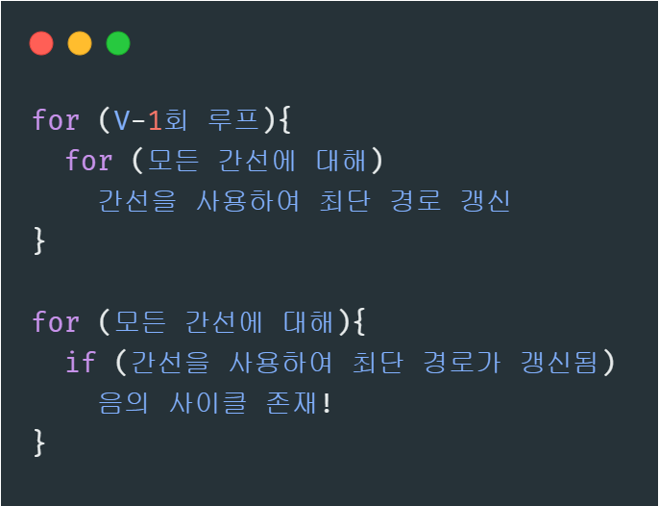
의사 코드
(V-1) * E
E
O(VE)

Slide 56
기본 문제
11657번 : 타임머신 – Gold 4
문제
1번 도시에서 출발해 나머지 모든 도시로 가는 가장 빠른 시간은?
단, 순간이동과 타임머신으로 걸리는 시간이 음수인 경우가 있을 수 있음
어떠한 도시로 가는 시간을 무한히 오래 전으로 돌릴 수 있음 (음의 사이클)
제한 사항
도시의 개수 N은 1 <= N <= 500
도시 사이를 오가는 버스의 수는 1 <= M <= 6,000
이동 비용 C는 -10,000 <= C <= 10,000

Slide 57
예제
예제 입력 1
예제 출력 1
예제 입력 3
예제 출력 3
3 4 1 2 4 1 3 3 2 3 -1 3 1 -2
4 3
3 2 1 2 4 1 2 3
3 -1
예제 입력 2
예제 출력 2
3 4 1 2 4 1 3 3 2 3 -4 3 1 -2
-1

Slide 58
마무리
정리
간선에 가중치가 있는 그래프의 최단 경로는 BFS를 사용할 수 없음
하나의 출발지, 모든 도착지에 대한 최단 경로는 다익스트라, 벨만-포드
음의 사이클이 생기는 경우 벨만-포드 사용해야 함
모든 출발지, 모든 도착지에 대한 최단 경로는 플로이드-워셜
다익스트라 구현시 프림 알고리즘(최소 신장 트리 알고리즘)과 헷갈리지 않도록 주의!
이것도 알아보세요
다익스트라의 시간 복잡도를 O(VlogE + ElogE)라고 하는 글도 있고, O(ElogV)라고 하는 글도 있어요. 사실 다 같은 얘기를 다르게 기술한 것이지만 그 차이를 이해하면 알고리즘에 대해 더 잘 이해할 수 있어요
가중치가 두 가지 종류로만 주어진다면 어떻게 될까요? 여기에도 그냥 다익스트라를 적용할까요?

Slide 59

과제
필수
15685번 : 드래곤 커브 – Gold 4
1238번 : 파티 – Gold 3
2458번 : 키 순서 – Gold 3
도전
1865번 : 웜홀 – Gold 3
2021 KAKAO BLIND RECRUITMENT : 합승 택시 요금 – Level 3

Slide 60
과제 마감일
과제제출 마감
~ 5월 30일 화요일 18:59
추가제출 마감
~ 6월 1일 목요일 23:59

